Slide 1
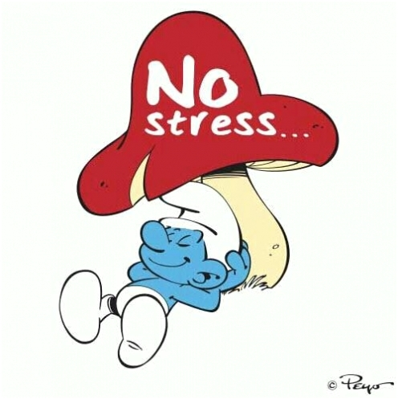
Stres

Slide 2
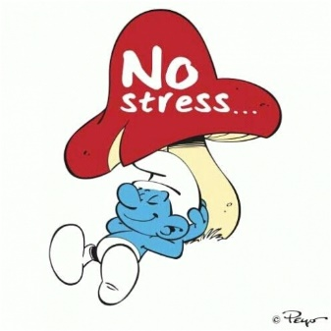
Stres możemy podzielić na dwa typy
Stres może być mobilizujący – załóżmy, że czeka nas wykonanie jakiegoś zadania, a my musimy się do niego odpowiednio przygotować. Jest on pozytywny i zachęca nas do działania. Poprzez te działania wydziela się hormon zwany adrenaliną, który ułatwia nam jego wykonanie.
Przedłużający się stres lub stale występujące bodźce stresowe (tak zwane stresory) wyczerpują nas fizycznie i psychicznie. Ten rodzaj stresu źle wpływa na nasz cały ustrój i stres zmienia się w stan negatywny. Jego skutkami są : rozdrażnienie czy załamanie psychiczne, czasem nawet depresje.

Slide 3
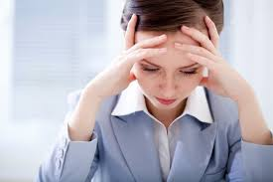
Jak sobie radzić ze stresem?
1.Usiądź i zastanów się co wpływa na twoje stresujące myśli. Świetnym rozwiązaniem może okazać się zapisanie wszystkich problemów na kartce. Zapisanie sobie za i przeciw danym rozwiązaniom jest świetnym pomysłem. Jeżeli stresujesz się na przykład rozmową z daną osobą – przemyśl co możesz dokładnie powiedzieć i jak się zachować. Dzięki temu możesz odnieść wrażenie bardziej pewnego siebie. Tylko spokój jest nas w stanie uchronić od popadania w paranoje. Pamiętaj, aby regulować swój oddech. Bardzo dużo rzeczy wymaga czasu i poświęcenia. Nie od razu Rzym zbudowano!

Slide 4
2. Posłuchaj muzyki. To ona pozytywnie wpływa na nasz układ cały układ nerwowy. Włączenie swojej ulubionej piosenki może przynieść Ci ukojenie. Nie ważne czy jest to rap czy jazz. Możesz nawet włączyć szum fal i poleżeć oddychając głęboko. Możesz również włączyć nutki, które dobrze Ci się kojarzą- na przykład z wakacjami. Liczy się zabawa i radość. Możesz również zacząć tańczyć i wydzielać endorfiny! Badania pokazały, że na dłuższą metę muzyka zwalcza nawet stres chroniczny.

Slide 5
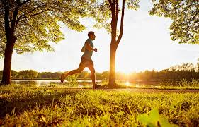
3.Bądź aktywny! Aktywność fizyczna wpływa pozytywnie na cały nasz organizm. Wiadomo to nie od dziś. Również ma zbawienny wpływ na radzenie sobie ze stresem. Nałóż słuchawki i idź pobiegaj. Weź przyjaciela i idźcie na siłownię. Zrób to co lubisz i na co masz ochotę. Nie warto się zmuszać do danej aktywności, gdyż dodatkowo generujemy stres, który przecież chcemy zwalczyć. To ma być przyjemność i wyładowanie złych emocji! Podczas aktywności fizycznej wydzielają się endorfiny, czyli hormony szczęścia. Na początku możesz mieć lenia, możesz nie mieć motywacji, ale uwierz mi – warto! Później sobie podziękujesz i będziesz dumny. Ruch ma pozytywny wpływ nie tylko na sferę fizyczną, ale i na psychikę. Dzięki niemu możemy zapomnieć chociaż na chwilę o problemach.

Slide 6
4.Skorzystaj z pomocy – rozmowa z bliską osobą jest w stanie zmienić nasze nastawienie i podnieść nas na duchu. Kiedy masz jakiś problem – zwróć się do ukochanej osoby. Jeżeli takowej nie posiadasz możesz również skorzystać z porady psychologa lub psychoterapeuty. Nie jest to nic złego. Każdy z nas ma przecież problemy. Gorsze chwile mogą zdarzyć się każdemu i nie należy tego bagatelizować. Najważniejsza jest chęć współpracy. Czasami sami byśmy nie wpadli na dane rozwiązanie. Chłodna głowa drugiej osoby może nam pomóc w zwalczaniu przeciwności i opresji życiowych. Podczas rozmowy tak samo ważna jest umiejętność przekazania informacji jak i słuchania.

Slide 7
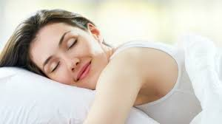
5. Śpij! Brzmi dziwnie, ale jednak działa. Sen jest jedną z najbardziej potrzebnych rzeczy w naszym życiu i nie możemy tego zaniedbywać! Potrzebujesz około 7-8 godzin snu. Warto kłaść się spać i wstawać o tej samej godzinie. Dzięki temu, nauczysz swój organizm pewnego nawyku. Pamiętaj o higienie snu- wywietrz pokój, odłóż telefon pół godziny przed snem.

Slide 8
6. Zmień to, co Ci nie odpowiada. Jeżeli źródłem stresu jest praca, nauka – może czas ją zmienić? Często przyzwyczajamy się do jakiś sytuacji w życiu i nie chcemy zmian, które mogłyby nam wyjść na lepsze. Nie bójmy się próbować nowych rzeczy. Jeżeli w Twoim otoczeniu są osoby, które ściągają Cię w dół i wprowadzają negatywne emocje do Twojego życia – odetnij się od nich. Nie ma sensu się z nimi męczyć. Nie bierz na siebie zbyt dużo obowiązków, ale bądź ambitny i wypełniaj powierzone Ci zadania w miarę swoich możliwości. Jeżeli Twoje życie nie do końca wygląda tak, jakbyś chciał to warto się zastanowić co możesz zmienić. Chcieć to móc. To jest Twój świat, Twoje zasady. Nie pozwól komuś Cię ograniczać.

Slide 9
7. Zrób coś co Cię uszczęśliwia. Zrób sobie dobrą kawkę, herbatkę, zjedz ciasteczko-malutkie. Daj się porwać chwili. Czasami takie proste i banalne rzeczy, o których zapominamy na co dzień, są w stanie diametralnie poprawić humor, sprawić, że przestaniemy się zamartwiać i przejmować mało istotnymi sprawami. Gdzie jest czas na własne przyjemności? Na oderwanie się od rzeczywistości? Zacznij myśleć również o sobie, zaplanuj rzeczy które sprawią Ci przyjemność, które będziesz mógł zrealizować po zakończeniu kwarantanny.

Slide 10
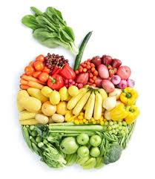
8. Pij dużo wody oraz odpowiednio się odżywiaj. To jak się odżywiamy ma wpływ na całe nasze życie. Kiedy będziemy jeść „śmieciowe” jedzenie również dodatkowo będziemy się źle czuć.
Brak odpowiedniej ilości witamin i składników mineralnych to kolejny czynnik mający ogromny wpływ na samopoczucie.
Picie wody może też pomóc w zwalczeniu stresu. Kiedy dojdzie do sytuacji kiedy jesteśmy nawet w małym stopniu odwodnieni- produkuje się kortyzol – hormon stresu. Dokładamy sobie dodatkowych problemów. Omijanie posiłków również będzie wpływało na zwiększenie zdenerwowania i rozdrażnienia.

Slide 11
9. Przestań używać social media. Możliwe że jesteś zależny od opinii na portalach społecznościowych. Za mała liczba „lajków”, idealne ciała na instagramie, idealne życia którego Ty nie masz, bo tak naprawdę ono nie istnieje. Każdy z nas pokazuje w mediach to co najlepsze. Kreuje idealne życie. Zastanów się w jakim stopniu żyjesz tym co tam się pojawia i jak to na Ciebie wpływa. Zamiast witania dnia na Facebooku, zrób krótki trening.

Slide 12
10. Uśmiechaj się. Okazuje się, że każdy rodzaj uśmiechu pozytywnie wpływa na organizm. Często nawet wymuszony uśmiech może załagodzić sytuację. Uśmiech zmniejsza szybkość bicia serca podczas stresujących sytuacji. Dzięki temu uwalnia stres i pozytywnie wpływa na cały organizm. Jeden duży uśmiech może nam dać niesamowicie dużo energii oraz mnóstwo motywacji!

